Slide 1
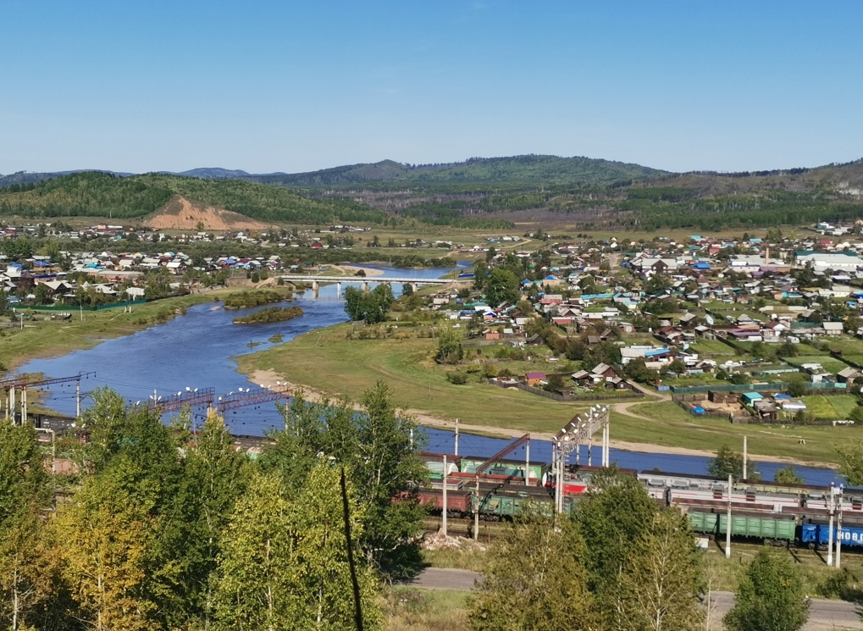
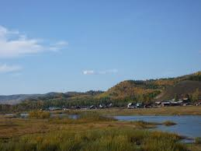
БЮДЖЕТ ДЛЯ ГРАЖДАН ОТЧЕТ ОБ ИСПОЛНЕНИИ БЮДЖЕТА МУНИЦИПАЛЬНОГО РАЙОНА «МОГОЧИНСКИЙ РАЙОН» ЗА 2019 ГОД

Slide 2
В соответствии с постановлением администрации муниципального района «Могочинский район» от 13 апреля 2020 года № 180 «О назначении публичных слушаний по проекту решения Совета муниципального района «Могочинский район» об исполнении бюджета муниципального района «Могочинский район» за 2019 год», 23 апреля 2020 года проведены публичные слушания по отчету об исполнении бюджета за 2019 год. По итогам проведения публичных слушаний рабочей группой приняты рекомендации по исполнению бюджета.

Slide 3
Бюджет для граждан – это документ, разрабатываемый в целях ознакомления граждан с основными целями, задачами и приоритетными направлении бюджетной и налоговой политики, обоснованиями бюджетных расходов и достигнутыми результатами использования бюджетных средств
Представленная информация нацелена на получение обратной связи от граждан, которым интересны проблемы финансов муниципального района

Slide 4
ОБЩИЕ ПОНЯТИЯ
Бюджет ( от старонормандского Bougette — кошель, мешок) — форма образования и расходования денежных средств, предназначенных для финансового обеспечения задач и функций государства и местного самоуправления
Отчет об исполнении бюджета – является формой контроля за исполнением бюджета, с указанием общего объема доходов, расходов, дефицита (профицита) бюджета
Доходы бюджета - поступающие в бюджет денежные средства (налоги юридических и физических лиц, штрафы, прочие платежи и сборы, межбюджетные трансферты)
Расходы бюджета - выплачиваемые из бюджета денежные средства (социальные выплаты населению, содержание муниципальных учреждений, оплата прочих работ и услуг.
Профицит – доходы превышают расходы
Дефицит – расходы превышают доходы

Slide 5
В Решение о бюджете муниципального района «Могочинский район» на 2019 год и плановый период 2020 и 2021 годы были внесены поправки и изменения обусловленные следующими причинами: - Корректировка бюджета муниципального района на суммы безвозмездных поступлений, полученных из бюджета края и бюджетов поселений в течении 2019 года; - Направление на расходы остатка средств на счете бюджета на 01.01.2019г.; - Корректировка плановых назначений по доходам и расходам по предложениям главных распорядителей бюджета; - Внесение изменений в муниципальные программы по предложениям главных распорядителей программ. - Корректировка кодов бюджетной классификации.

Slide 6
Основные характеристики бюджета муниципального района за 2019 год
ДОХОДЫ – 750 469,3 тыс.руб.
РАСХОДЫ – 721 601,0 тыс.руб.
ПРОФИЦИТ – 28 868,3 тыс.руб.

Slide 8
Основные показатели доходной части бюджета муниципального района за 2019 год

Slide 9
Динамика доходов бюджета района в 2018-2019 гг.

Slide 10
Анализ исполнения доходной части бюджета района за 2019 год
Наименование доходов | Уточненный план 2019 год | Факт исполнения 2019 год | % исполнения | Факт исполнения 2018 год | Отклонение
Налоговые доходы всего | 255631,5 | 279685,3 | 109,4% | 219834,1 | +59851,2
Налог на доходы физических лиц | 102084,3 | 108399,5 | 106,2% | 91627,6 | +16771,6
Налоги на совокупный доход | 14010,0 | 14492,0 | 103,4% | 13153,7 | +1338,3
Акцизы | 9761,6 | 9720,9 | 109,4% | 10998,5 | -1277,6
Налоги, сборы и регулярные платежи за пользование природными ресурсами | 127275,6 | 144133,1 | 113,2% | 101139,2 | +42993,9
Государственная пошлина | 2500,0 | 2939,8 | 117,6% | 2915,1 | +24,7

Slide 11
.
Наименование доходов | Уточненный план 2019 год | Факт исполнения 2019 год | % исполнения | Факт исполнения 2018 год | Отклонение
Неналоговые доходы | 12343,5 | 17921,2 | 145,2% | 19474,5 | -1553,3
Доходы от использования имущества в том числе: | 6060,0 | 11167,2 | 184,3% | 8438,9 | +2728,3
Арендная плата за земельные участки | 5560,0 | 10534,2 | 189,5% | 7026,1 | +3508,1
Доходы от сдачи в аренду имущества | 500,0 | 633,0 | 126,6% | 1412,8 | -779,8
Плата за негативное воздействие на окружающую среду | 1305,0 | 658,7 | 50,5% | 1397,2 | -738,5
Доходы от оказания платных услуг и компенсация затрат государства | 630,0 | 715,0 | 113,5% | 888,9 | -173,9
Доходы от продажи материальных и нематериальных активов | 730,0 | 944,4 | 129,4% | 5908,6 | -4964,2
Штрафы , санкции, возмщение ущерба | 2918,5 | 3567,1 | 122,2% | 2538,0 | +1029,1
Прочие неналоговые доходы | 700,0 | 868,8 | 124,1% | 302,9 | +565,9
Налоговые и неналоговые доходы | 267975,0 | 297606,5 | 111,1% | 239308,6 | +58297,9

Slide 12
.
Наименование доходов | Уточненный план 2019 год | Факт исполнения 2019 год | % исполнения | Факт исполнения 2018 год | Отклонение
Безвозмездные поступления | 479851,9 | 452862,8 | 94,4% | 440250,0 | +12612,8
Дотации | 72458,0 | 72458,0 | 100,0% | 820509,5 | +9948,5
Субсидии | 98939,9 | 78268,7 | 79,1% | 108617,1 | -30348,4
Субвенции | 274900,2 | 274898,8 | 100,0% | 261096,9 | +13801,9
Иные межбюджетные трансферты | 33553,8 | 27237,3 | 81,2% | 8026,5 | +19210,8
Доходы бюджета района - Всего | 747826,9 | 750469,3 | 100,4% | 679558,6 | +70910,7

Slide 13
Структура налоговых и неналоговых доходов за 2019 год

Slide 14
Основные источники поступлений собственных доходов в бюджет муниципального района это налоговые доходы, доля которых в общем объеме поступлений собственных доходов составляет 94%, из них налог на доходы физических лиц составляет 36,4% Налог на добычу полезных ископаемых 48,4%
Доля неналоговых доходов в общем объеме поступлений собственных доходов за отчетный период составила 6%. Объем собственных доходов бюджета муниципального района по сравнению с 2018 годом увеличился на +58297,9тыс. руб., в том числе налоговые доходы увеличились на + 59851,2тыс. руб., неналоговые доходы уменьшились на 1553,3 тыс. руб.

Slide 15
Безвозмездные поступления
-Дотации (от латинского “Dotatio” – дар, пожертвование) - предоставляются на безвозмездной безвозвратной основе без установления направлений и условий их использования
-Субвенции (от латинского “Subvenire” – приходить на помощь)- предоставляются на финансирование “переданных” полномочий другим публично-правовым образованиям
-Субсидии (от латинского “Subsidium” – поддержка) - предоставляется на условиях долевого софинансирования расходов других бюджетов
-Иные межбюджетные трансферты – предоставляются на определенные цели

Slide 16
Структура безвозмездных поступлений в 2019 году

Slide 17
Динамика безвозмездных поступлений в 2018-2019 гг.

Slide 18
Безвозмездные поступления из других бюджетов бюджетной системы в 2019 году составили 452 862,8 тыс. руб., (увеличение по сравнению с 2018 годом на 12 612,9 тыс. руб.), из них: - дотации бюджету муниципального района в сумме 72 458,0 тыс. руб. (увеличение по сравнению с 2018 годом на 9 948,5 тыс. руб.) - субсидии бюджетам бюджетной системы Российской Федерации (межбюджетные субсидии) в сумме 78 268,7 тыс.руб. (снижение по сравнению с 2018 годом на 30 348,4 тыс. руб.) - субвенции бюджетам бюджетной системы Российской Федерации в сумме 274 898,8 тыс.руб. (увеличение по сравнению с 2018 годом на 13 801,9 тыс. руб.) - иные межбюджетные трансферты в сумме 27 237,3 тыс.руб. (увеличение по сравнению с 2018 годом на 19 210,8 тыс. руб.)

Slide 19
Исполнение бюджета по расходам
Особенность исполнения бюджета по расходам является, то что расходы полностью зависит от объема доходных поступлений
Расходы осуществляются в пределах фактического наличия бюджетных средств на едином бюджетном счете. При этом обязательно соблюдаются процедуры – санкционирование и финансирование. Финансирование заключается в расходовании бюджетных средств.
Задача санкционирования расходов заключаются в том, чтобы обеспечить принятие к финансированию расходы, которые предусмотрены утвержденным решением о бюджете.

Slide 20
При исполнении бюджета района в 2019 году основная часть расходов направлялась на социальную сферу муниципального района, так как бюджет района имеет социальную направленность.
В 2019 году осуществлялись своевременные выплаты заработанной платы, начислений на оплату труда работникам бюджетной сферы, оплата коммунальных услуг, содержание учреждений муниципального района, погашение кредиторской задолженности.
Расходование средств бюджета в 2019 году осуществлялось в полном объеме в размере фактического поступления доходов и перечислений из бюджета края.
Первоначально бюджет муниципального района по расходам на 2019 год был утвержден в сумме 526683,4тыс.руб. План по расходам в течении года уточнен на сумму +228325,8 тыс.руб.
Расходы бюджета района составили 721601,0 тыс.руб. или 95,6% к уточненным бюджетным ассигнованиям

Slide 21
Исполнение бюджета муниципального района по расходам в 2018-2019 годах

Slide 22
Анализ исполнения бюджета муниципального района по расходам 2018- 2019 гг.
Наименование | Уточненный план 2019 год | Исполнение 2019 год | % Исполнения | Исполнение 2018 год | Отклонение
Общегосударственные вопросы | 57062,9 | 56544,1 | 99,1% | 50531,4 | +6012,4
Национальная оборона | 1226,7 | 1226,7 | 100% | 1059,1 | +167,6
Национальная безопасность и правоохранительная деятельность | 3022,6 | 3012,0 | 99,6% | 1899,0 | +1113,0
Национальная экономика | 23537,2 | 12159,5 | 51,7% | 24110,8 | -11951,3
Жилищно-коммунальное хозяйство | 16317,4 | 15980,5 | 97,9% | 22541,9 | -6561,4
Охрана окружающей среды | 16397,7 | 3397,7 | 20,7% | 0,0 | +3397,7
Образование | 545299,5 | 537698,4 | 98,6% | 516313,0 | +21385,4
Культура | 36672,8 | 36615,9 | 99,8% | 32159,7 | +4456,2
Социальная политика | 20268,7 | 19767,0 | 97,5% | 17300,3 | +2466,7
Физическая культура и спорт | 5323,0 | 5319,3 | 99,9% | 799,7 | +4519,6
Обслуживание муниципального долга | 26,2 | 25,4 | 96,9% | 5,1 | +20,3
Межбюджетные трансферты | 29854,5 | 29854,5 | 100% | 26619,3 | +3235,2
Итого расходов | 755009,2 | 721601,0 | 95,6% | 693339,3 | +28261,7

Slide 23
Направление расходов бюджета муниципального района в 2019 году
Заработная плата и страховые взносы - 473530,3 тыс.руб.
Прочие выплаты –912 тыс.руб.
Услуги связи – 1439,5 тыс.руб.
Безвозмездные перечисления бюджетам поселений – 51030,7 тыс.руб.
Прочие работы и услуги – 25171,7 тыс. руб.
Обслуживание муниципального долга – 25,4 тыс. руб.
Социальное обеспечение – 15987,5 тыс.руб.
Увеличение стоимости основных средств – 16171,0 тыс.руб.
Увеличение стоимости материальных запасов – 13535,2 тыс. руб.
Налоги, прочие расходы – 8934,2 тыс. руб.;
Аренда имущества – 99,0 тыс.руб.
Коммунальные услуги – 70275,6 тыс. руб.
Услуги по содержанию имущества – 44488,9 тыс.руб.

Slide 24
Расходы бюджета муниципального района по сравнению с 2018 годом увеличились на + 28261,7 тыс.руб., В общем объеме расходов бюджета муниципального района расходы по общегосударственным вопросам составили 12,7%, национальная оборона 0,1%; национальная безопасность -0,4%; национальная экономика 1,7%; расходы по ЖКХ – 2,2%; охрана окружающей среды 0,5% расходы по образованию – 74,5% ; расходы по культуре –5 % ; социальная политика – 2,7%; физическая культура и спорт – 0,7% ; межбюджетные трансферты поселениям– 4,1% .

Slide 25
Расходы бюджета муниципального района, в рамках программ
В 2019 году в муниципальном районе действовало 34 целевые программы (28 муниципальных программ, 6 целевых программ, финансируемых за счет средств Федерального бюджета и бюджета Забайкальского края).
Всего исполнение по программам составило 74085,8 тыс.руб. при запланированном объеме 81060,5 тыс.руб. или 91,4%.

Slide 26
Структура расходов бюджета муниципального района в 2019 году

Slide 27
Расходы по разделу общегосударственные вопросы
Расходы по разделу составили 56544,1 тыс.руб., или 99,1% от уточненных бюджетных назначений. расходы направлены на функционирование представительного органа местного самоуправления, обеспечение деятельности органов исполнительной власти, осуществление государственных полномочий
По сравнению с 2018 годом расходы увеличились по данному разделу на 6012,7 тыс.руб. в связи с увеличением мероприятий по муниципальным программам, увеличением расходных обязательств по оплате труда, погашением кредиторской задолженности

Slide 28
Расходы по разделу «Национальная оборона»
Расходы направлены на осуществление первичного воинского учета в поселениях муниципального района , где отсутствуют военные комиссариаты. Средства выделены из федерального бюджета в сумме 1226,7,0 тыс.руб. исполнение составило 1226,7 тыс. руб. или 100% от утвержденных бюджетных назначений. Расходы по данному разделу увеличились по сравнению с прошлым годом на 167,6 тыс.руб.

Slide 29
Расходы по разделу «Национальная безопасность и правоохранительная деятельность»
Расходы по данному разделу составили 3012,0 тыс.руб. или 99,6% от уточненных бюджетных назначений. Произведены расходы на содержание единой дежурной диспетчерской службы в сумме 2947,1 тыс.руб.; расходы в рамках муниципальных программ «Безопасность дорожного движения» в сумме 50,0 тыс. руб.. «Профилактика терроризма и экстремизма» в сумме 14,9 тыс.руб. По сравнению с прошлым годом расходы увеличились на 1113,0 тыс.руб.

Slide 30
Расходы по разделу «Национальная экономика»
Дорожная деятельность (дорожные фонды)
В бюджет муниципального района «Могочинский район» в 2019 году зачислялось 20 процентов доходов от уплаты акцизов на нефтепродукты, также в бюджет муниципального района «Могочинский район» зачислялись акцизы на нефтепродукты с территорий сельских поселений, субсидии из краевого бюджета на дорожную деятельность.

Slide 31
Дорожный фонд муниципального района «Могочинский район» за 2019 год
 | План | Факт
Остаток на 01.01.2019 год |  | 2182,3
Доходы: в том числе: | 21354,9 | 13960,7
Акцизы (103) | 9761,6 | 9720,9
Субсидии | 11593,3 | 4239,8
Расходы: в том числе | 23537,2 | 12159,5
За счет средств местного бюджета | 11943,9 | 7919,7
За счет средств субсидии из краевого бюджета | 11593,3 | 4239,8
Остаток на 01.01.2020 год |  | 3983,5

Slide 32
Расходы по разделу «Жилищно-коммунальное хозяйство»
Исполнение по данному разделу составило 15980,5 тыс.руб., или 97,9 % от уточненных бюджетных назначений. Расходы направлены на модернизацию объектов теплоэнергетики, ремонт объектов коммунальной инфраструктуры в сумме 10505,6 тыс.руб.; расходы в рамках муниципальной программы «Комплексное развитие систем коммунальной инфраструктуры муниципального района» составили 1403,6 тыс. руб., мероприятия в области жилищного хозяйства в сумме 300,0 тыс.руб.; мероприятия в области благоустройства в сумме 3771,3 тыс.руб., мероприятия в по сравнению с 2018 годом расходы уменьшилось на 6561,4 тыс.руб.

Slide 33
Расходы по разделу «Охрана окружающей среды»
Исполнение по данному разделу составило 3397,7 тыс.руб., или 20,7% от уточненных бюджетных назначений. Расходы направлены на мероприятия по ликвидации мест несанкционированного размещения отходов

Slide 34
Бюджет муниципального района имеет социальную направленность. В 2019 году расходы на Образование, Культуру, Социальную политику, Физическую культуру и спорт направлено 599400,6 тыс.руб. Расходы на социальную сферу по сравнению с 2018 годом увеличились на +32827,9 тыс.руб.

Slide 35
Расходы по разделу «Образование»
Расходы составили 537698,4 тыс.руб., или 98,6 % от уточненных бюджетных назначений. По сравнению с прошлым годом расходы увеличились на 21385,4 тыс.руб. в связи увеличением расходных обязательств по оплате труда, погашения кредиторской задолженности, а также мероприятий в рамках программ по учреждениям образования.

Slide 36
Структура расходов по разделу «Образование»

Slide 37
Расходы по разделу «Культура»
Расходы по разделу составили 36615,9 тыс.руб., или 99,8% от уточненных бюджетных назначений.
По сравнению с 2018 годом расходы по культуре увеличились на 4456,2 тыс.руб. в связи увеличением расходных обязательств по оплате труда, погашения кредиторской задолженности, мероприятий в рамках программ.

Slide 38
Структура расходов по разделу «Культура»

Slide 39
Расходы по разделу Социальная политика

Slide 40
Расходы по разделу Социальная политика составили 19767,0тыс.руб., или 97,5% к уточненным бюджетным назначениям. Расходы на социальную поддержку, содержание ребенка в семье опекуна, выплаты приемным, патронатным семьям; выплаты и содержание детей с ограниченными возможностями; осуществление льготного проезда компенсация части платы, взимаемой с родителей за присмотр и уход за детьми, осваивающими образовательные программы дошкольного образования; социальное пенсионное обеспечение и иные выплаты. По сравнению с 2018 годом расходы по разделу увеличились на 2466,7тыс.руб.

Slide 41
Расходы по разделу «Физическая культура и спорт»
По данному разделу расходы на развитие ФК и спорта составили 5319,3 тыс.руб., или 99,9% к уточненным бюджетным назначениям. По сравнению с прошлым годом расходы по данному разделу увеличились на 4519,6 тыс.руб., в связи с реализацией мероприятий плана социально экономического развития центров экономического роста.

Slide 42
Межбюджетные трансферты Расходы по данному разделу составили 29854,5тыс.руб., или 100% к уточненным бюджетным назначениям. По сравнению с 2018 годом расходы увеличились на 3235,2 тыс.руб., в связи с предоставлением дотации на сбалансированность на погашение кредиторской задолженности.

Slide 43
Муниципальный долг
Муниципальный долг возникает в силу осуществления заимствований. Заимствования в свою очередь необходимы для:
Погашения долговых обязательств
Финансирования дефицита бюджета

Slide 44
Заимствования подлежат учету в долговой книге района
в 2019 году бюджетный кредит предоставленный из бюджета Забайкальского края бюджету муниципального района «Могочинский район» погашен в сумме 9800,0 тыс.руб. Остаток бюджетного кредита по состоянию на 01.01.2020 год составил 16425,5 тыс.руб.

Slide 45
Спасибо за внимание!
«Бюджет для граждан по исполнению бюджета» подготовлен Комитетом по финансам администрации муниципального района «Могочинский район» адрес: г. Могоча, ул.Комсомольская, 13 Тел. 8(241) 40583, 40201, 40217 эл.адрес kfmogocha@ mail.ru

